Slide 1
음악 스트리밍 웹사이트
JYP조 최춘호 성은정 양윤석 유현승 조한슬

Slide 2
음악 스트리밍 웹 사이트
CONTENTS
MindMap
01
요구명세서
02
UseCase
03

Slide 3
음악 스트리밍 웹 사이트
CONTENTS
Class Diagram
04
Sequence Diagram
05
ERD
06

Slide 4
음악 스트리밍 웹 사이트
CONTENTS
Schedule / 업무분장
07
시현화면
08
개발환경
09

Slide 5
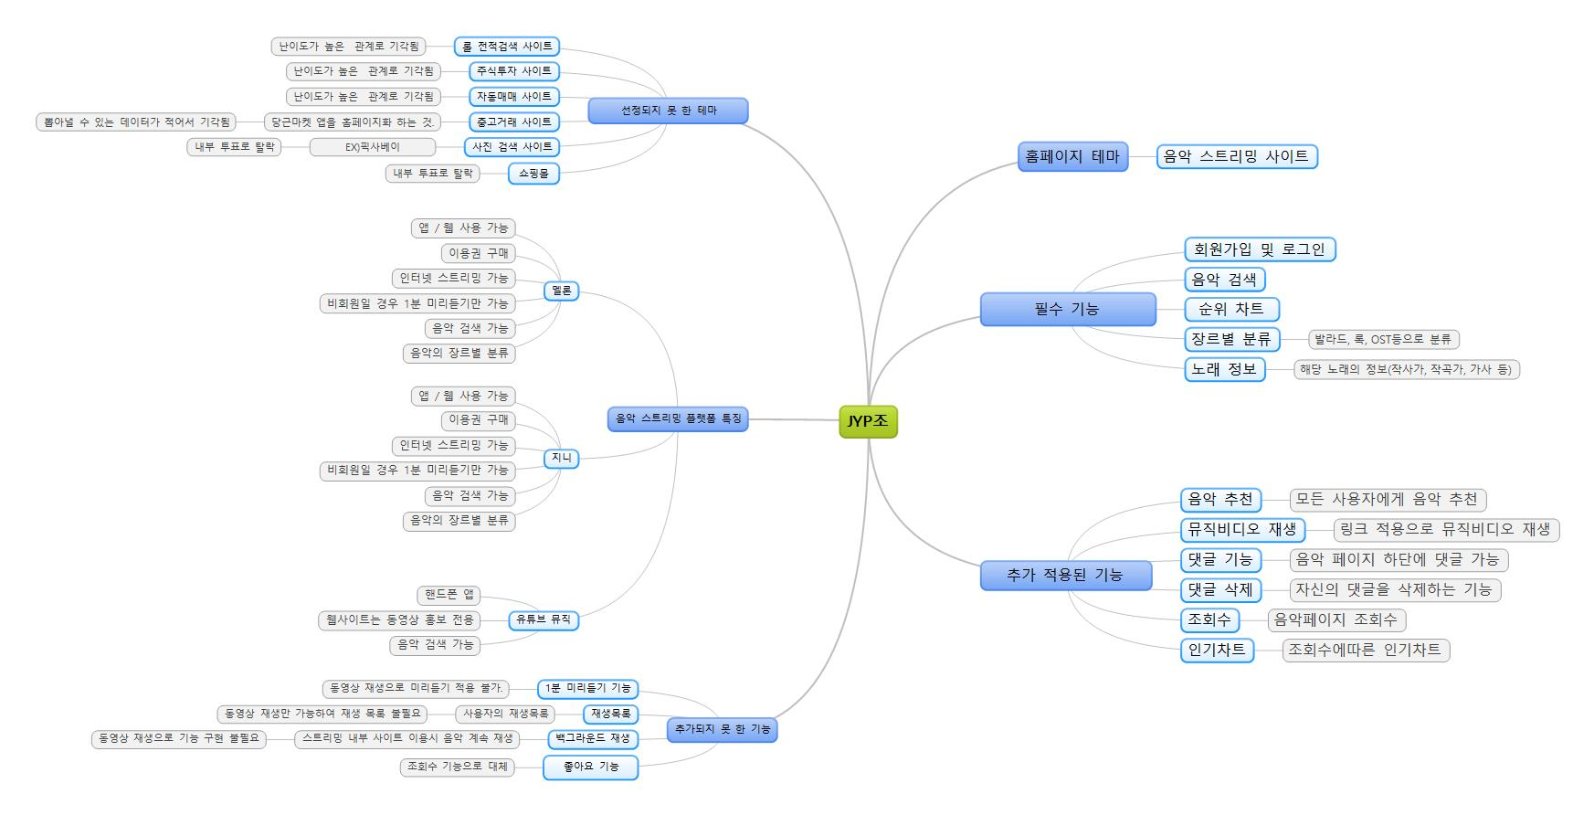
1. MindMap

Slide 6
2. 요구명세서
1. 음악 스트리밍 웹사이트는 회원가입 및 로그인이 가능하며, 음악 스트리밍이 가능해야 한다.
2. 회원은 곡명 또는 가수이름 등으로 음악 검색이 가능해야 한다.
2-1. 곡명 또는 가수 이름의 일부만 입력해도 검색이 가능해야 한다.
3. 음악 페이지 조회수에 따른 순위 차트를 제공해야 한다.
4. 음악을 누르면 해당 음악 페이지로 이동하며, 음악 재생 등을 할 수 있어야 한다.
4-1. 음악 페이지에는 해당 음악에 대한 정보와 가사 등을 볼 수 있어야 한다.

Slide 7
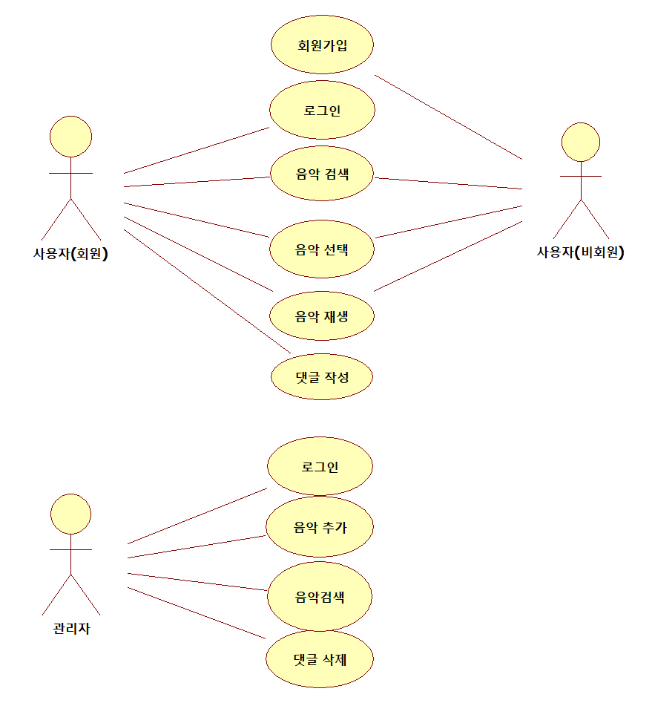
3. Use Case
비회원은 댓글을 제외한 서비스를 이용할 수 있다.
회원 사용자는 댓글을 포함한 모든 서비스를 이용할 수 있다.
관리자는 음악을 추가하고 삭제할 수 있고, 회원들의 댓글을 삭제할 수 있다.

Slide 8
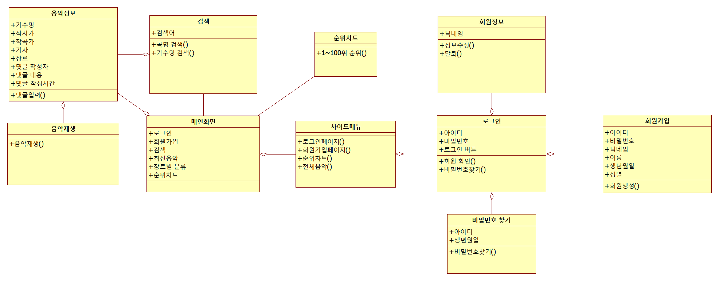
4. Class Diagram

Slide 9
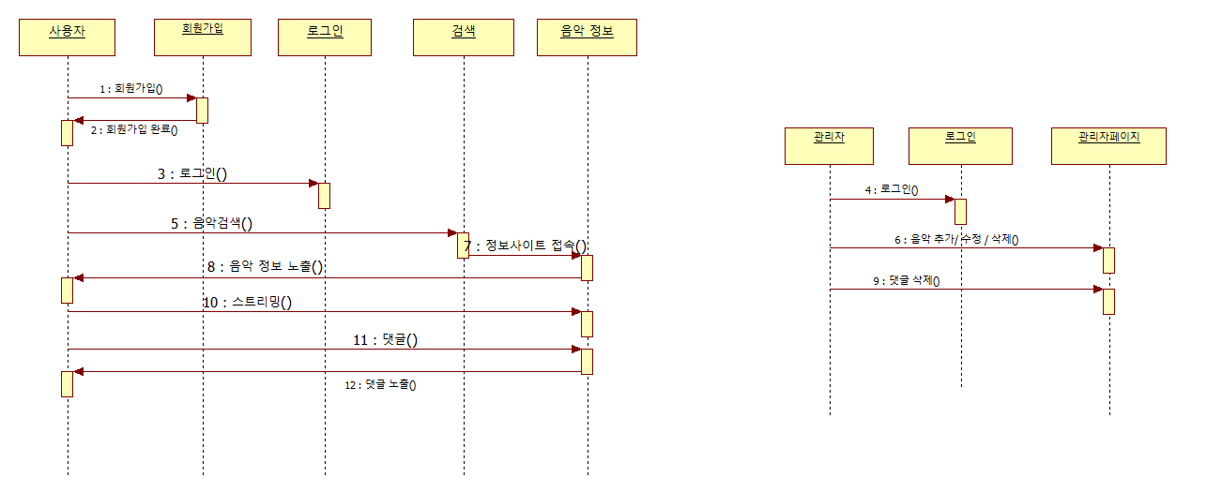
5. Sequence Diagram

Slide 10
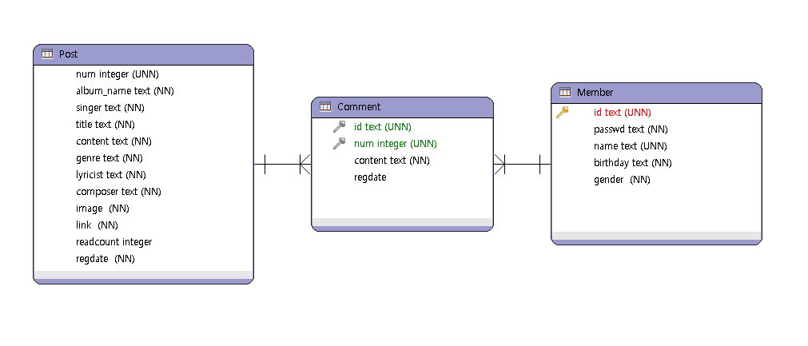
6. ERD
1개의 게시물에는 여러 개의 댓글입력이 가능하다.
1명의 사용자는 여러 개의 댓글 입력이 가능하다.

Slide 11
7. Schedule / 업무분장
날짜 | 최춘호 | 성은정 | 조한슬 | 유현승 | 양윤석
10월01일 | 초기 셋팅
10월04일 | 검색페이지 | 회원가입 페이지 | 로그인 ,회원정보 페이지 | 메인화면, 사이드메뉴 | 음악정보 페이지
10월05일
10월06일 | 1차 통합 및 디버그
10월07일 | 음악정보 페이지 | 회원정보 페이지스타일 수정 | 로그인 페이지 | 메인화면 페이지 | 음악정보 페이지
10월08일 | 2차 통합 및 디버그
10월11일 | 동영상재생 추가 | 스타일 수정 | 메뉴 스타일 수정 | 순위차트 페이지 | 노래게시판 페이지
10월12일 | 3차 통합 및 디버그
10월13일 | 방어코드 추가 | 음악 정보 조사 | 음악페이지 스타일 수정 | 전체 음악 페이지 | 음악 정보 조사
10월14일 | 디버그 | 데이터 입력 | 모든페이지 스타일 수정 | 데이터 입력 디버그 | 데이터 입력
10월15일 | 통합 및 디버그
10월18일 | 데이터 입력 / 데이터 통합 /

Slide 12
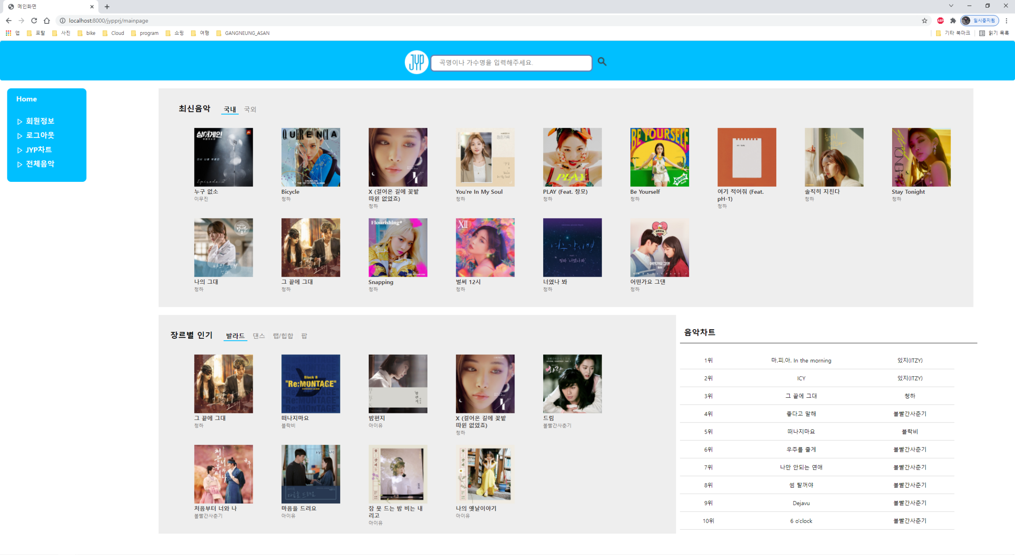
9. 시현화면 - 메인화면

Slide 13
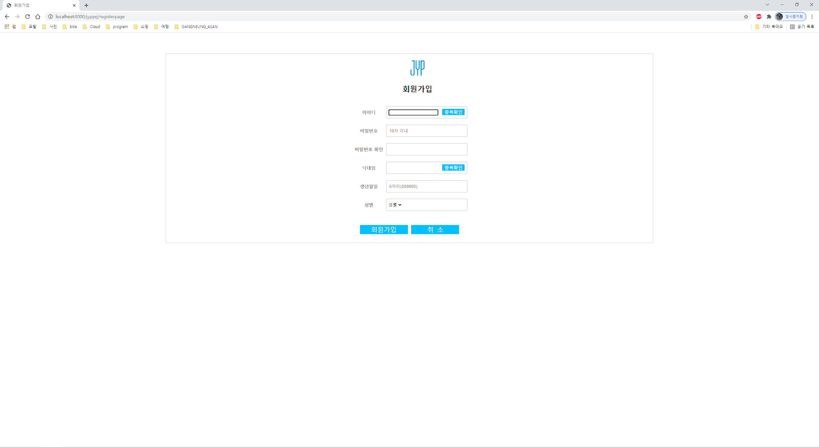
9. 시현화면 – 회원가입

Slide 14
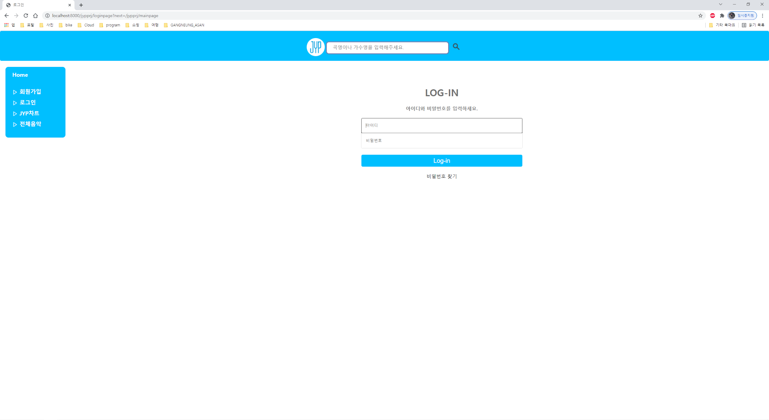
9. 시현화면 – 로그인 화면

Slide 15
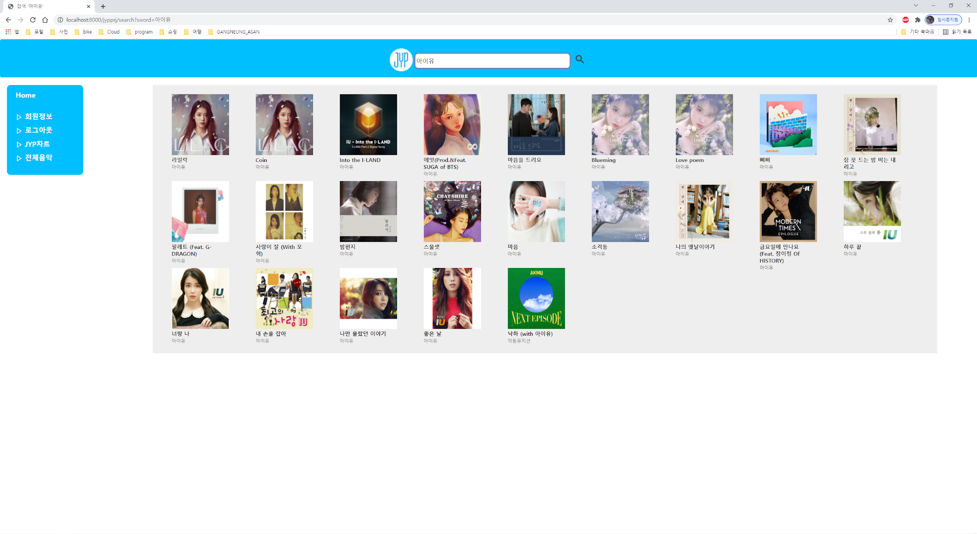
9. 시현화면 - 검색화면

Slide 16
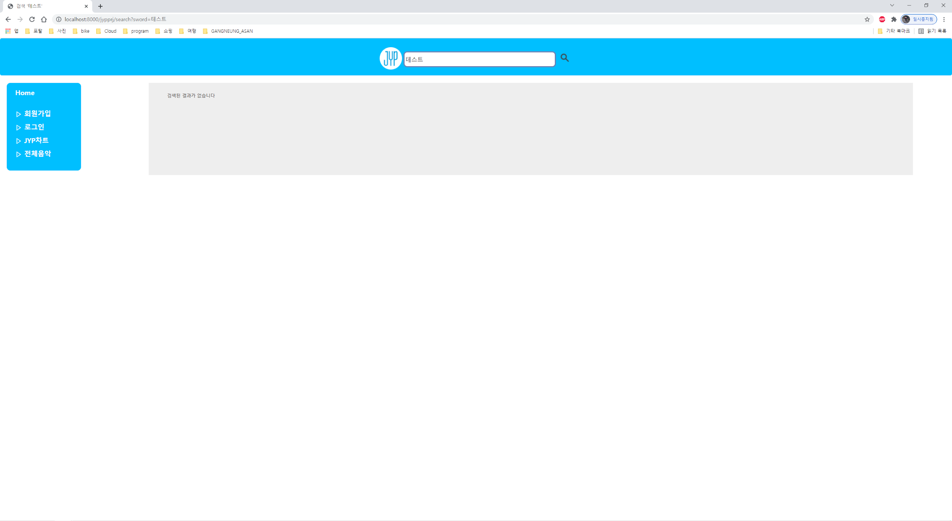
9. 시현화면 – 검색결과 없음

Slide 17
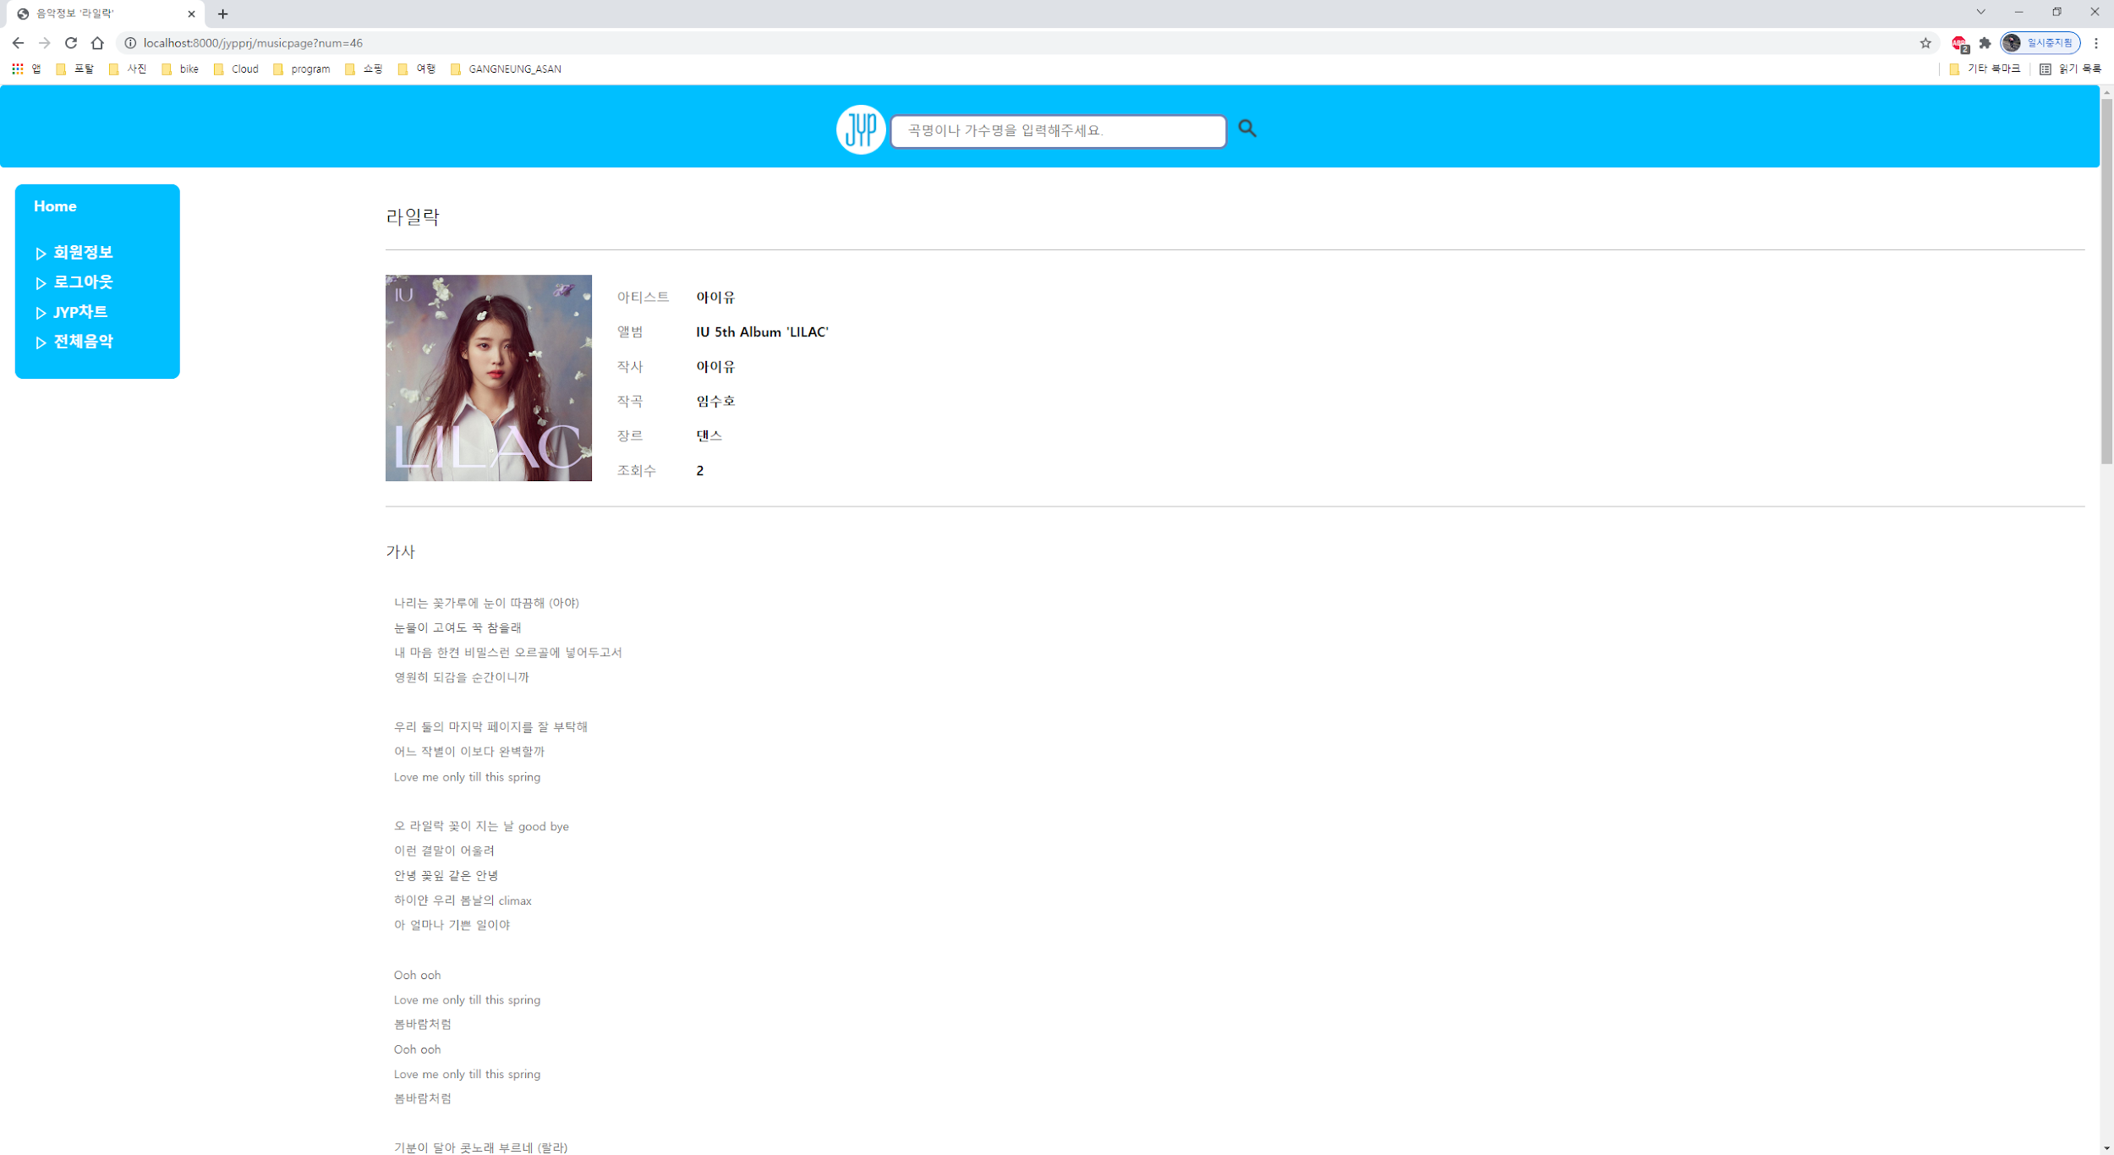
9. 시현화면 – 음악정보 화면

Slide 18
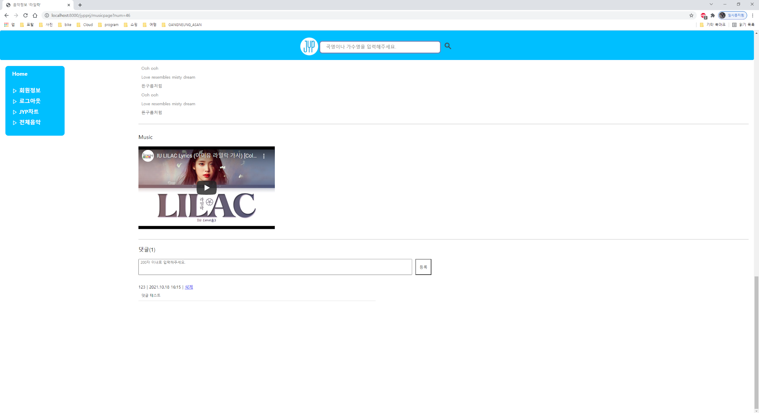
9. 시현화면 – 음악정보_댓글화면

Slide 19




10. 개발환경
Version: 2021-03 (4.19.0)
Version: 9.0.1.202108191530
HTML / CSS / JavaScript
Version : 3.2.7

Slide 20
THE END

